Slide 1

BUG教务管理系统PPT
汇报人
组长 钱继鹏
组员：赵恩影，任太娇，吴舒兰，徐环环，钱慧敏，钟仁智
2020年12月19日

Slide 2

小组成员分工展示
01
系统分析 ---吴舒兰，徐环环
02
数据库的连接与导入 ---钟仁智
03
查询业务 ---任太娇，赵恩影
04
论坛页面 --钱慧敏
05
幕后指导和演示 --钱继鹏

Slide 3

系统分析
吴舒兰：
功能模块图
业务流程图
数据流程图
徐环环：
E-R图
U/C矩阵

Slide 4
功能模块图
教务管理系统
公告信息
学生公告
查看公告
申诉信息
教师公告
删除公告
增加公告
申诉查看
信息管理
学生个人信息查询
课程查询
已修课程查询
任课教师查询
上课时间查询
上课地点查询
成绩查询
培养计划查询
教师个人信息
所授科目查询
所授成绩查看
学生培养计划查询
论坛信息
用户画像
教师画像查看
通讯信息
邮件管理
私信查看

Slide 5
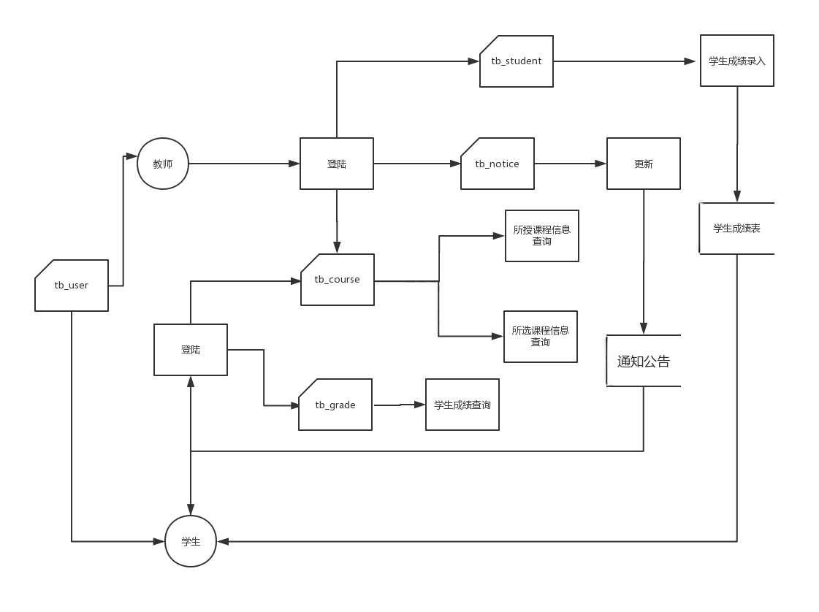
业务流程图

Slide 6
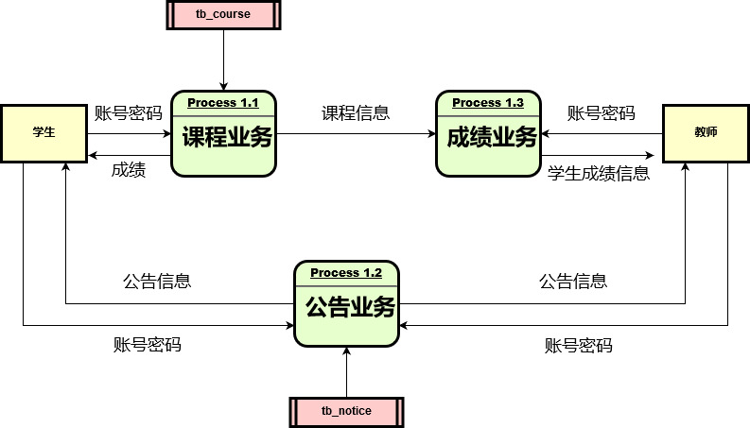
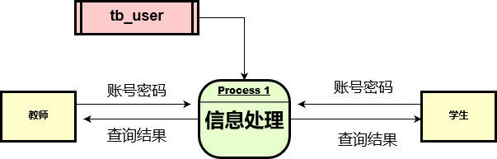
数据流程图

Slide 7
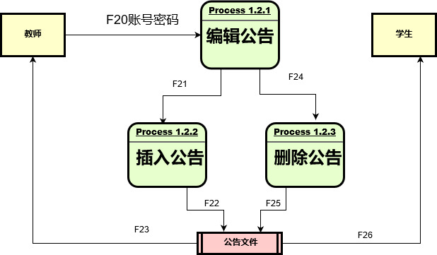
公告业务的二级流程图

Slide 8
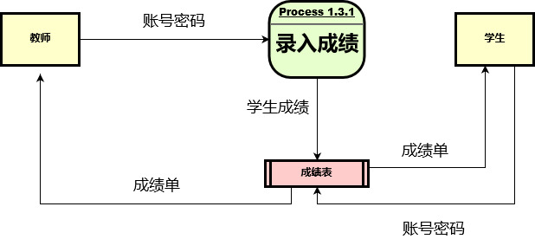
成绩业务的二级流程图

Slide 9
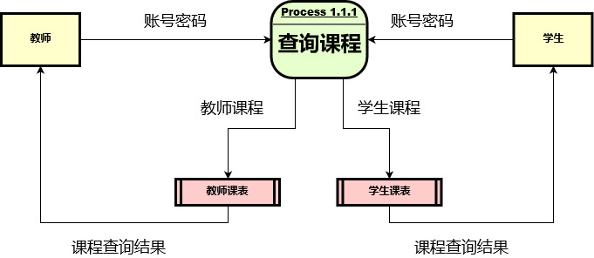
课程业务的二级流程图

Slide 10

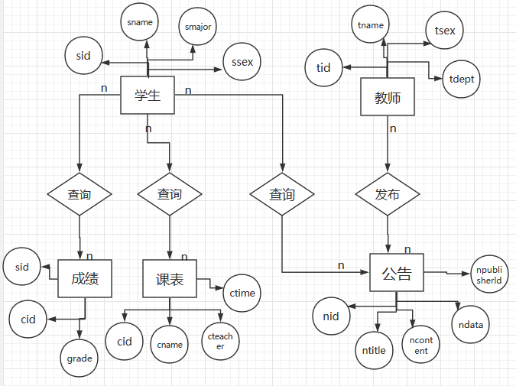
系统分析
01
E-R图
BUG教务管理系统
tb_student(sid,sname,ssex,sbirth,smajor,sdept,sidnum)
tb­_sc(sid,cid)
tb_course(cid,cname,cteacher,cclassroom,ctime,chours,cvolum,cretake,ctmp1,ctmp2)
tb_grade(sid,cid,grade)
tb_teacher(tid,tname,tbirth,tsex,tdept)
tb_tn(tid,nid)
tb_sn(sid,nid)
tb_notice(nid,ntitle,ncontent,ndata,npublisherld)

Slide 11

系统分析
U/C矩阵
BUG教务管理系统

Slide 12
数据库的连接与导入
钟仁智

Slide 13

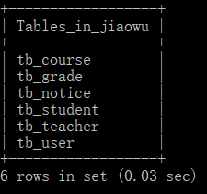
数据库的连接与导入
Database connection and import
数据库中表的建立
分别为：
课程表
成绩表
通知表
学生表
老师表
用户表

Slide 14
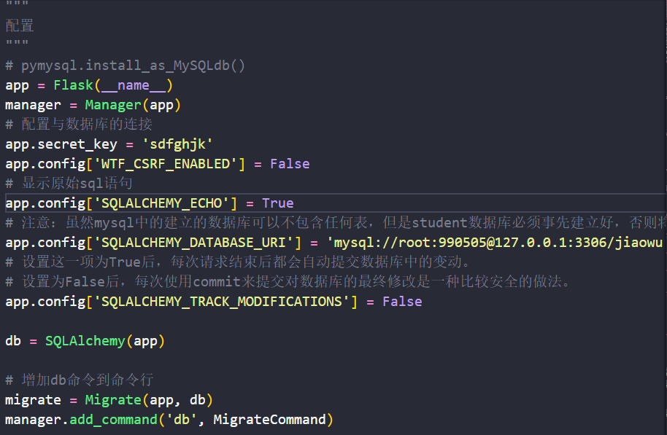
数据库的连接与导入
Database connection and import
对数据库进行配置
并完成连接

Slide 15
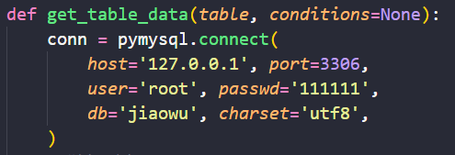
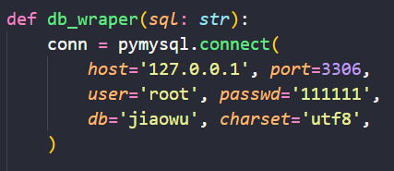
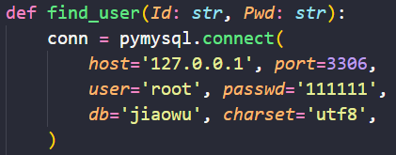
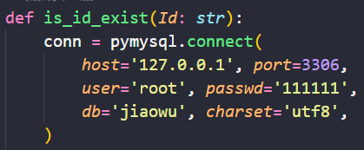
数据库的连接与导入
Database connection and import
在各个函数中导入数据库

Slide 16
课程查询
赵恩影
任太娇

Slide 17
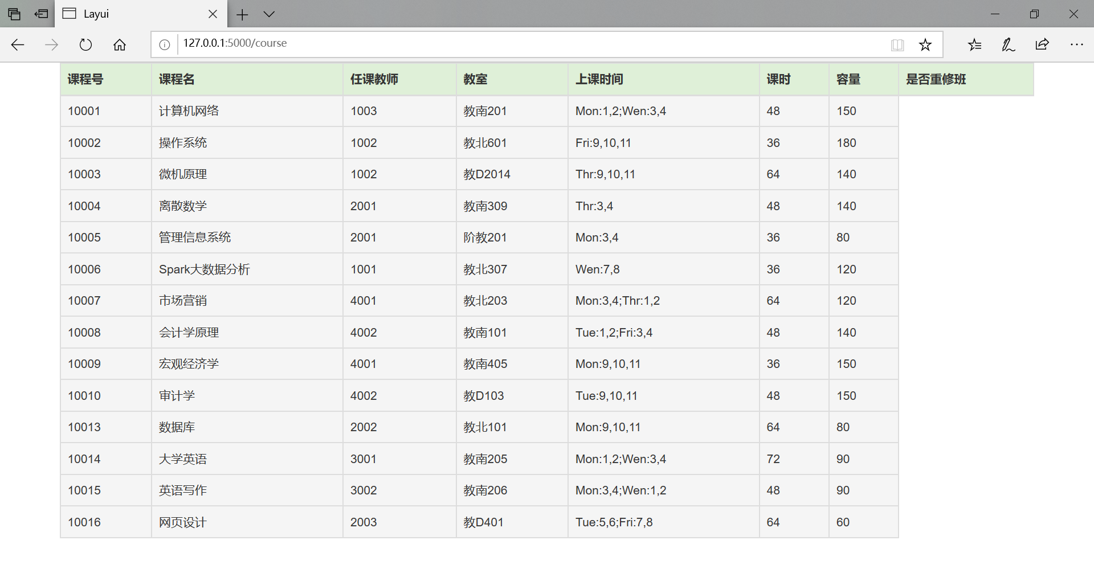
课程查询
页面展示

Slide 18
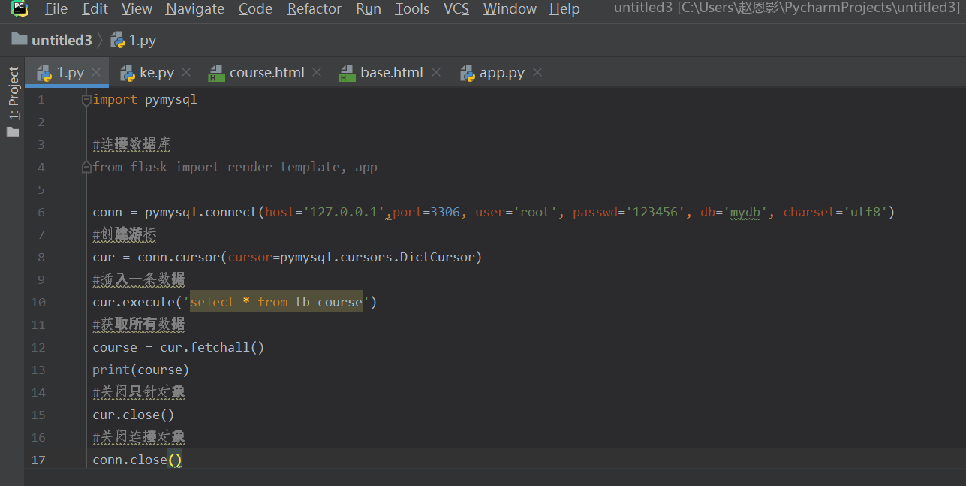
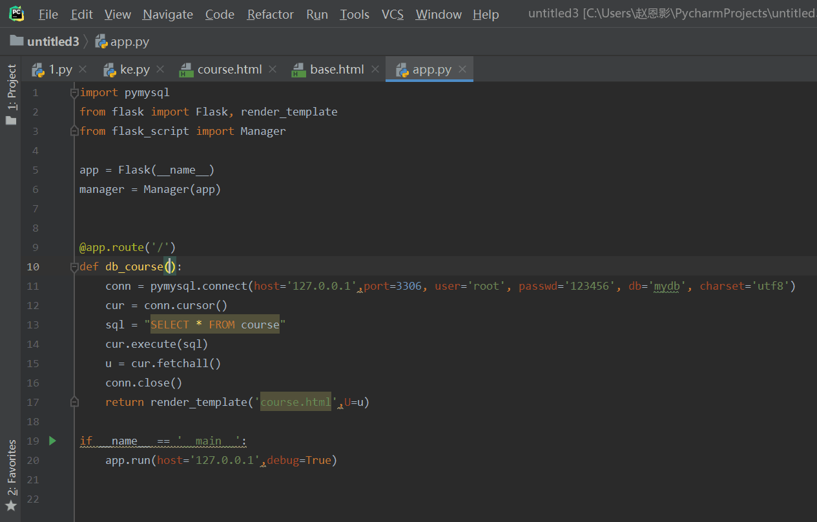
课程查询
代码展示
前期只能调出数据库的course内容，并不能实现将它导到HTML中在页面展示

Slide 19
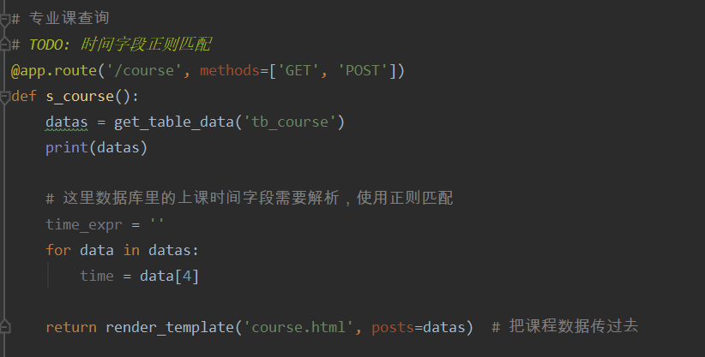
课程查询
代码展示

Slide 20
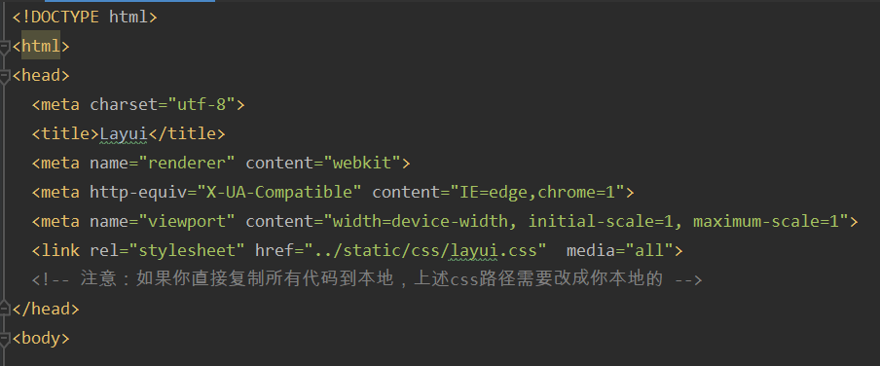
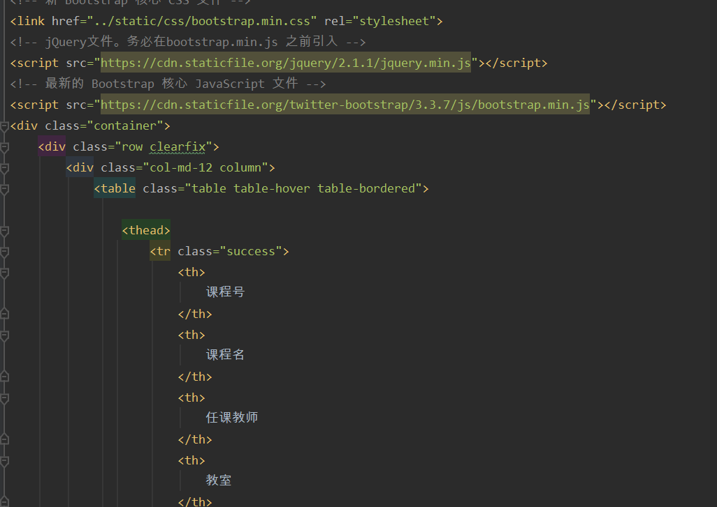
课程查询
html

Slide 21
静态论坛页面
钱慧敏

Slide 22
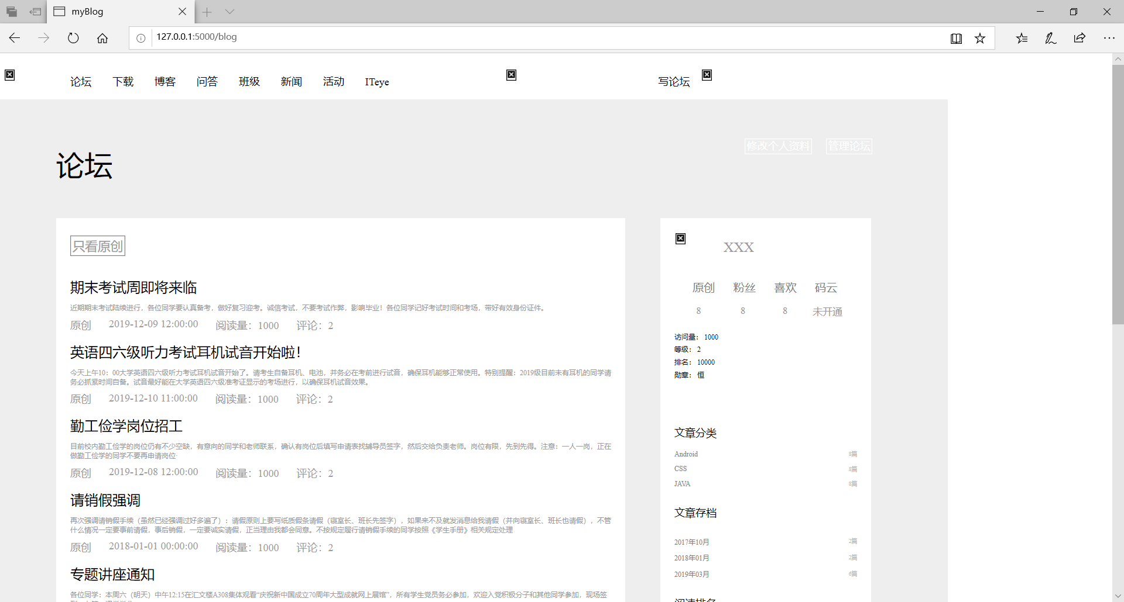
创建链接：
页面展示

Slide 23
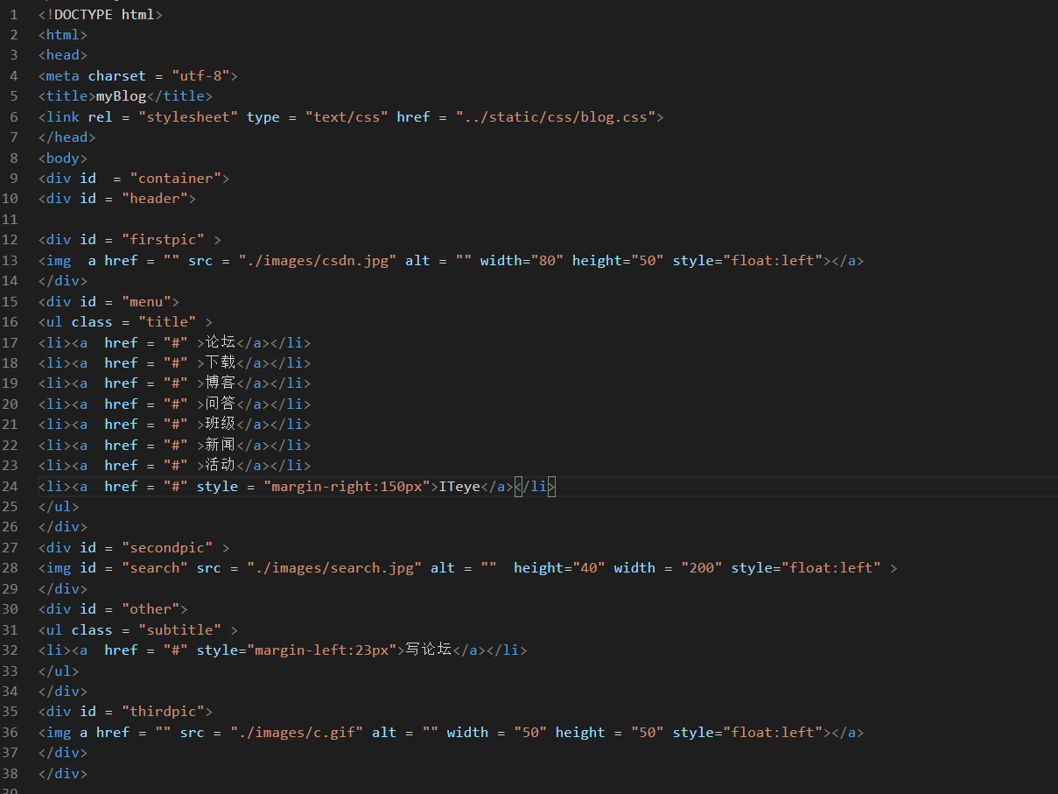

论坛静态页面（html+css）
html

Slide 24
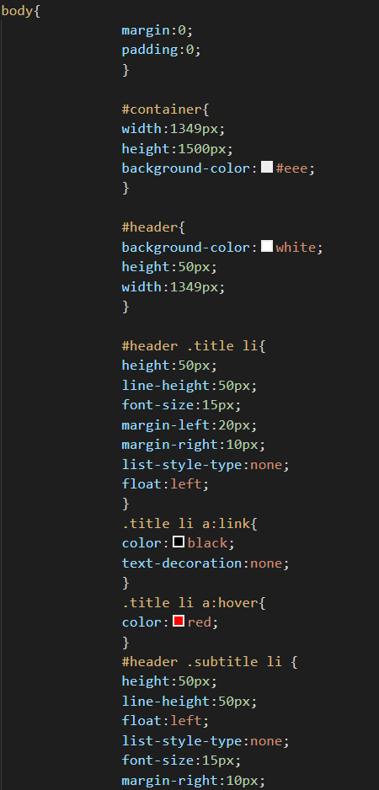
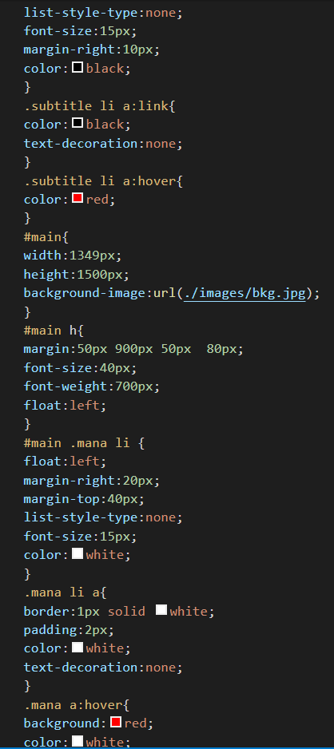
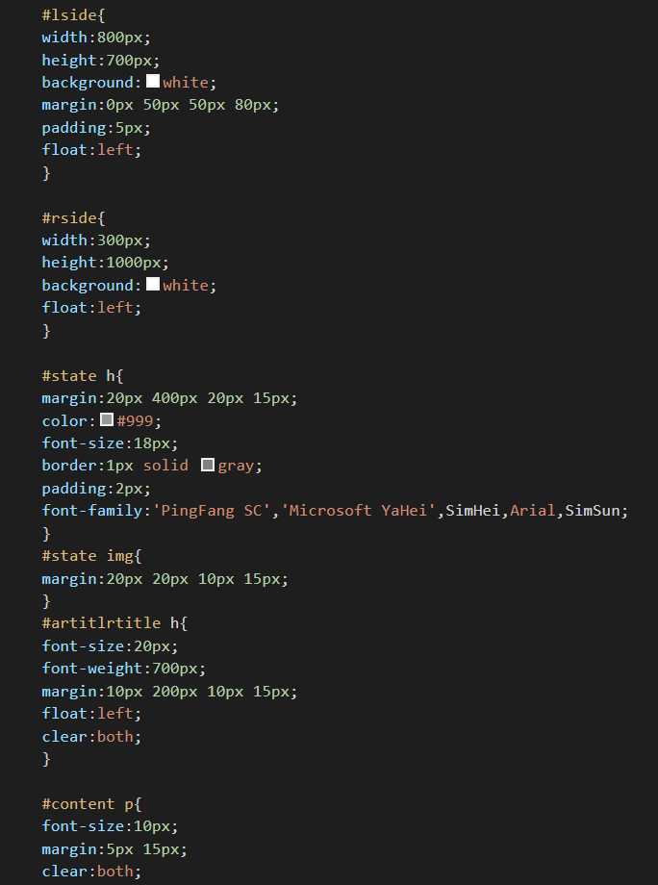

CSS

Slide 25
收尾
Cache队长
钱继鹏

